Slide 1
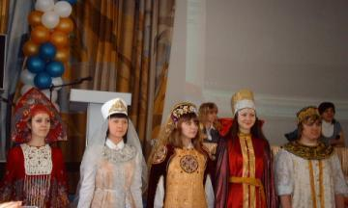
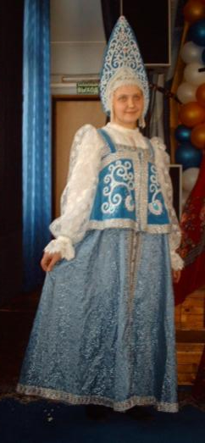
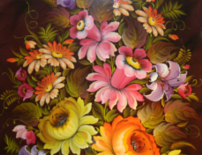
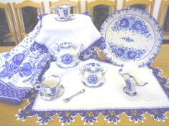
Постоянно действующий семинар-практикум
Государственное образовательное учреждение
«Педагогическая академия»
«Декоративно-прикладное искусство. Традиции и современность»
21 апреля 2011 года

Slide 2
Звонкая сказка Гжели…
Московская область Раменский муниципальный район МОУ Ново-Харитоновская школа №10 с углубленным изучением отдельных предметов
Выполнила: ученица 11 класса
Рысина Ирина
Руководитель: учитель технологии
Беспалова В. Э.

Slide 3
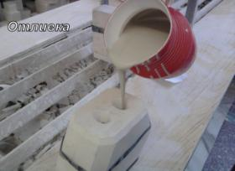
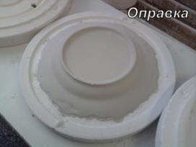
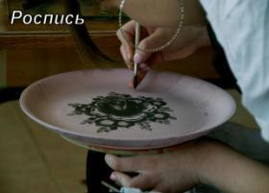
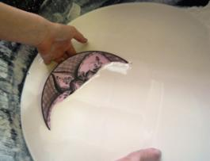
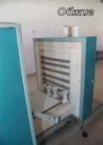
Технология производства
2.
3.
1.
Глазуровка
4.
5.
6.

Slide 4
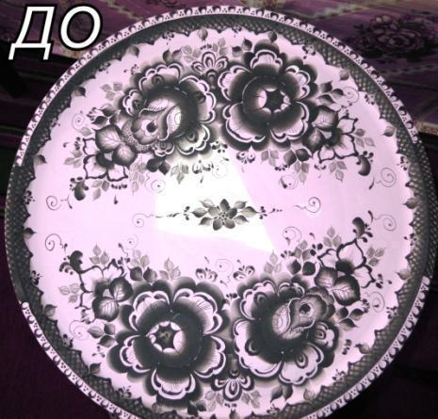
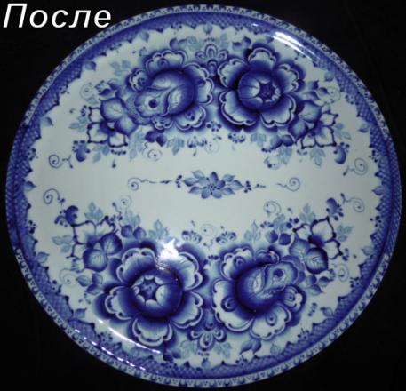
Ожидание чуда…

Slide 5
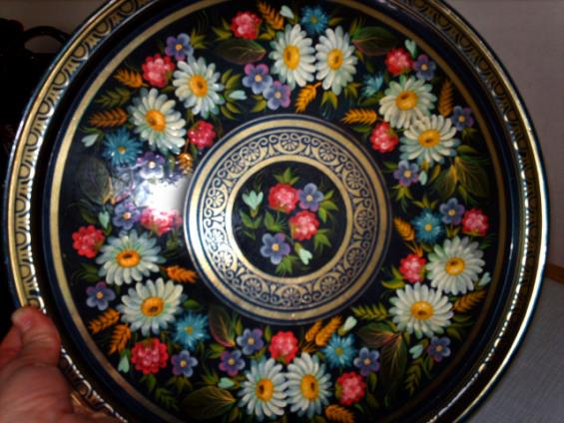
Мастер - класс
Государственное образовательное учреждение
«Педагогическая академия»
«Уральская роспись»
21 апреля 2011 года

Slide 6
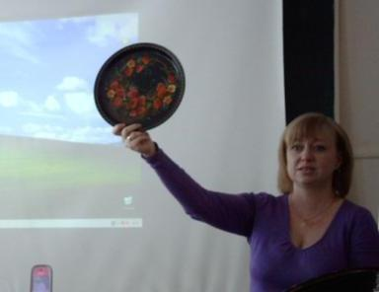
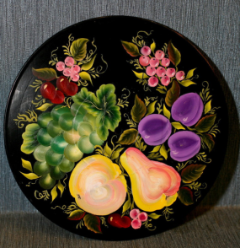

Slide 7
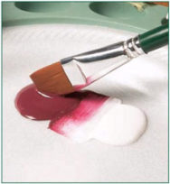
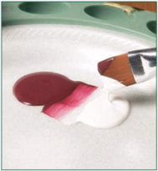
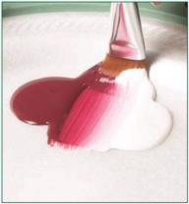
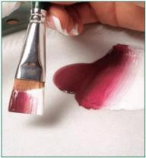
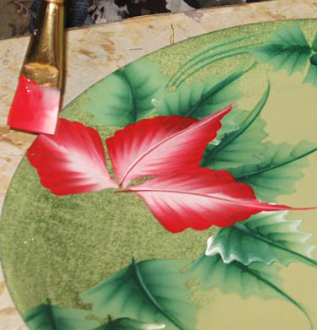

Slide 8
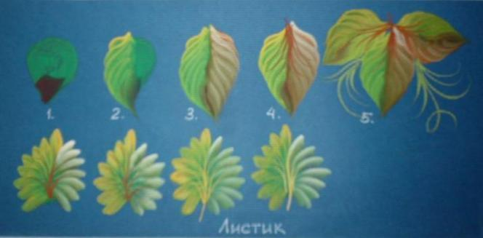
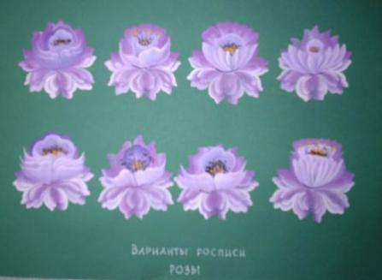
Знакомство с Урало-Сибирской росписью.
http://festival.1september.ru/articles/553248/

Slide 9
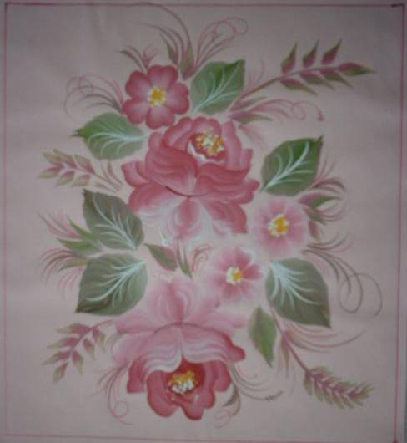
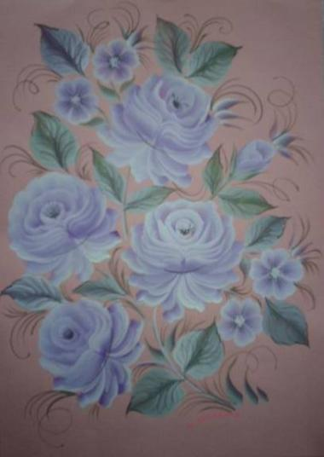

Slide 10
Спасибо
за
внимание !

